Slide 1
İLAÇLARIN BİRLİKTE KULLANIMI İLE İLGİLİ KARAR DESTEK SİSTEMİ
Samet topakkaya
Faruk albayrak

Slide 2
İlaç
İlaç, fizyolojik sistemleri veya patolojik durumları uygulananın yararına değiştirmek veya incelemek amacıyla kullanılan maddedir.
Her ilaç başlıca iki esas kısımdan meydana gelmiştir;
1.Kısım : Etken madde veya maddeler
2.Kısım : Yardımcı maddeler

Slide 3
Etken Madde
İlacın tedavi , koruma ve teşhis amacını sağlayan etkili maddesidir.
Aktif maddeler de denen etken maddeler, moleküler yapılarına göre aşağıdaki gibi guruplandırılır;
Doğal
Yarı Sentetik
Sentetik

Slide 4
İlaçların Elde Edildiği Kaynaklar
Mineral maddeler
Mikroorganizma, Mantar ve Enzimler
Hayvansal Ürünler
Bitkisel İlaçlar
Sentetik ve Semisentetik İlaçlar

Slide 5
İlaçların Sınıflandırılması
Etki yerlerine göre;
İlaçlar organizmada etki yaptıkları yere göre sınıflandırılabilirler.
Örneğin; kalp ve damarlar üzerine etkili olan ilaçlar, «Kardiyovasküler Sistem İlaçları» olarak adlandırılır.
Kullanım amaçlarına göre;
Koruyucu amaçla
Tamamlama amacıyla
Radikal tedavi amacıyla
Semptomatik ya da palyatif tedavi amacıyla

Slide 6
Farmakoloji
Farmakoloji, farmasötik maddelerin bilimidir.
Farmakoloji;
İlaçların organizma üzerindeki etkilerini,
Bu etkileri nasıl gerçekleştirdiğini,
İlacın vücutta karşılaştığı durumları, başından geçenleri,
Fazla miktarlarının vücuttaki zehirleyici etkilerini
İnceler.

Slide 7
İlaç Etkisinin Temel Özellikleri
İlaçların etki bakımından en önemli özelliği seçici (selektif) olmasıdır.
Seçicilikten, ilacın sadece kullanılış amacı ile ilgili hücre ve yapılara etki etmesi, ve ideal olarak kullanış amacı dışındaki diğer olaylara ve vücuttaki diğer yapılara etki etmemesi anlaşılmalıdır.
İlaç etkisinin ikinci temel özelliği etkisinin geçici olması ve ilaç uygulaması kesildiğinde ilaç etkisinin belli bir sürede ortadan kalkmasıdır.
İlaç etkisinin üçüncü özelliği uygulanan miktara yani doza bağımlı olmasıdır. İlaç etkisinin üçüncü özelliği uygulanan miktara yani doza bağımlı olmasıdır.

Slide 8
İstenmeyen Etkiler
İlaçların tedavi dozlarında kullanımları sırasından esas istenen etkilerinin yanında ortaya çıkan diğer istenmeyen etkilerine yan etki adı verilmektedir.
İlaçların istenmeyen etkilerinin bazıları önemli ölçüde zararlı olabilir. Bunlara toksik etki denir.
Hamile bir kişinin aldığı ilacın uterustaki bebeği, fetusu etkilemesi ve bunun sonucu ölü doğuma veya malformasyona (şekil bozukluğu), sakatlığa yol açmasına teratojenik etki denir.
Vücutta antijen-antikor reaksiyonunu izleyen bazı immünolojik mekanizmalar sonucu ortaya çıkan olaylar bütününe allerji denir.

Slide 9
Çoklu İlaç Kullanım Nedenleri
Bir hastalığın tedavisi sırasında kullanılan ilacın terapötik etkinliğini arttırmak
Yan etli olasılığını azaltmak için başka bir ilaç ile birlikte kullanma gerekliliği

Slide 10
Akıllı İlaç Kullanımı
Akılcı İlaç Kullanımı, öncelikli olarak halkın sağlığını ve toplumun çıkarını gözetir.
Tüm dünyada yanlış şekilde, gereksiz yere, etkisiz ve yüksek maliyetli ilaç kullanımı gibi nedenlerle ilişkili olarak çok çeşitli sorunlar yaşanmaktadır. Tespit edilen bu sorunlar arasında, temel ilaç listelerine veya güncel rehberlere uygun olmayan ilaçların reçetelere yazılması; özel hasta gruplarına uygunsuz ilaç yazılması/kullanılması; gereksiz yere pahalı ilaçların yazılması/kullanılması, gereksiz yere antibiyotik yazılması/kullanılması ya da gereksiz yere enjeksiyon preparatı yazılması/kullanılması; hekimlerin tedavileri konusunda hastalarına yeterli bilgileri vermemesi; yazılan reçetelerin gereken tüm doğru bilgileri içermesine özen gösterilmemesi; eczacıların reçete karşılama, ilaç verme ve hastayı bilgilendirme konusunda yeterli davranış sergilemesi; sağlık personelinin ilaç uygulama hatası yapması; yanlış ilaç kullanımını kolaylaştıran ilaç üretimi ve dağıtımı kaynaklı çeşitli altyapı sorunlarının bulunması AİK gerekliliğini ortaya çıkarmıştır.

Slide 11
İlaçların Etkileşimi
Bir hastanın tedavisinde hemen her zaman birden fazla ilaç kullanılır. Bu durumda aynı anda kullanılan iki ilaç arasında bir etkileşme söz konusudur. İlaç etkileşimlerinin çoğunluğu önemsiz olmakla beraber önemli bir bölümü etkili tedaviye engel olur, Bazı durumlar öldürücü olabileceği için tedavinin güvenliği bozulur. İlaç etkileşimleri mide-bağırsak sisteminden emilim, plazma proteinine bağlanma, biyotransformasyonun artması ya da azalması gibi etkilerle beraber ilaçların cevabını artıran sinerjik ve aditif etkiler de yapar. İlaçlar bazen de birbirlerinin etkilerini antagonize eder. İlaçlar arada kullanıldıklarında birbirlerinin kullanılmasını sağlayan enzimleri inhibe edebilirler.Bu da entoksikasyona neden olabilir.

Slide 12
Sumasyon(Aditif etkileşme)
Aditif toplam etki demektir. Yani aynı reseptörü etkileyen iki ilaç birlikte verildiğinde ortaya çıkan etki, bu iki ilacın ayrı ayrı verilmeleri durumunda ortaya çıkan etkilerin toplamına eşittir.
Aditiv sinerjizmde doz yarı yarıya kullanılır. Böylece yüksek dozdan kaçınılmış olur. Orrıeğin, eter, paraldehit, alkol, barbitürat arasında aditiv sinerjizm vardır. Aditiv sinerjizm benzer ve etki yerleri aynı olan ilaçlar tarafından oluşturulur. Aditif etkileşme sonucunda bazı toksik etkiler artar.

Slide 13
Potansiyalizasyon Sinerjizmi
Aynı anda verilen iki ilacın oluşturdukları etki, her birinin ayrı ayrı oluşturacakları toplam etkiden çok daha büyüktür. Bu tür sinerjizmada sumasyondan farklı olarak ilaçların ikisinin de etkin olması gerekmez. Potansiyalizasyon sinerjizminde ilaçlar benzer değildir ve etki yerleri de bir değildir. Örneğin, noradrenalin damar üzerine etkili bir ilaçtır. Kokain üzerine etkili değildir, fakat ikisi birlikte kullanıldığında etki çok fazla olacaktır. Bu gibi durumlarda doz azaltılır ve toksik etkiden sakınılmış olunur. Ayrıca hızla ortaya çıkan ve devamlı bir etki elde edilir.(*)

Slide 14
Ters Yönde Etkileşme (antagonizma)
İki ilaç bir arada verildiği zaman, biri diğerinin etkisini ya azaltıyor tamamen ortadan kaldırıyorsa bu iki ilaç arasında antagonizma var Antagonizmanın oluşmasında etkili olan durumlar şunlardır: Aynı alınan iki ilacın birbirinin emilmesini azaltması, iki ilacın birbirinin atıl artırması, iki ilacın birbirinin enzim aktivitesini artırarak metabolik parçalanmayı hızlandırmasıdır.
Fizyolojik antagonizma, ilaçlar farklı reseptör (Hücrede yabancı surlarla birleşme gücü taşıyan atom grubu) sistemi ve farklı mekanizmalarla birbirinin etkisini yok ederler. Örneğin, barbitürat ve alkol kafein uyarıcı etkisi ile beyindeki depresyonu ortadan kaldırır.
Kimyasal antagonizma, ilaçlardan biri diğer ilaçla kimyasal olarak birleşir ve aynı etkiyi yapamaz. Bu tür amaçla kullanılanlarına antidot Örneğin dimerkaprol ağır metal zehirlenmelerinde antagonist etki yapar.

Slide 15
Aynı Yönde Etkileşme (sinerjizma)
Sinerjizma ilaçların aynı yönde etkileşmesidir. Yani bir ilacın, birlikte verildiği başka bir ilacın etkisini artırmasına "Sinerjizma" denir. Bu tür et¬kiye sahip olan ilaçlara sinerjetik ilaçlar denir. Ortaya çıkan etkiye ise sinerjik etki denir. Sinerjizma, aditif ve potansiyalizasyon sinerjizmi olmak üzere iki şekilde ortaya çıkar.

Slide 16
KOLESTEROL
Kolesterol, bir lipid, yani bir yağ türüdür. Hayvansal kaynaklı besinlerde ve tüm hücrelerde bulunan mum yapısında yağ benzeri maddelerdir. Yüksek kolesterol ise LDL’nin yani kötü kolesterolün kanda birikmesidir. Kanda toplam kolesterol ve kötü kolesterolün yüksek olması, HDL (iyi) kolesterolün düşük olması, kişi için risk faktörüdür. Kanda aşırı miktarda bulunan kolesterol yavaş yavaş damar duvarında birikir ve kalp krizi, felç, damar tıkanması, böbrek yetmezliği gibi hastalıkların oluşum riski artırır.
**Yüksek kolesterol (LDL – kötü kolesterol) sorunu günümüzün en önemli sağlık sorunlarından birisi olarak tanımlanmaktadır ve özellikle kalp damar hastalıkları için önemli bir risk faktörü olarak gösterilmektedir.

Slide 17
KOLESTEROL
Lipit dediğimiz hayvansal yağlar ve kolesterol, hücre zarlarımızın son derece önemli (olmazsa olmaz), temel yapıtaşlarıdır. Kolesterol, her ne kadar kan yağları gibi algılanıyorsa da, yağ değildir! Kolesterol bir steroiddir. Steroidler, kortizon diye adlandırdığımız antienflamatuvar (iltihapla savaşan, yangı önleyici) maddelerdir. Kolesterol de vücudumuzun ihtiyacına göre her gün üretilen (günde 2.500 mgr üretilir), olmazsa olmaz olan doğal bir maddedir.

Slide 18
KOLESTEROL
Tüm organların hücrelerinin, özellikle de beyin, sinir sistemi, gözler ve bağışıklık sisteminde bulunan hücrelerin içinde, zarlarında kolesterol ve Omega-3 olmazsa bebeklerin beyin ve sinir sisteminin gelişmesine, hızla büyümesine ve güçlü kuvvetli olmalarına olanak yoktur. Kan yağlarımız ve kan kolesterolümüz, yanlış beslenme ve kolesterol ilaçları ile azaltılmadan doğal seviyesinde kaldığı sürece (herkesin doğalı özeldir, kişiseldir), hücrelerimiz ve dolayısıyla bağışıklık sistemimiz güçlü ve kuvvetli kalacaktır. Bunun sonucunda da hastalanmamız, özellikle de kanser olmamız önlenebilecek ya da her cins kanser hastalığı ile mücadelemiz daha kuvvetli bir şekilde sürecektir.

Slide 19
Kolesterol Çeşitleri
Kan Kolesterolü: Kan dolaşımında bulunur. Kandaki kolesterolün çoğunu vücudunuz kendi üretirken geri kalan kısmı da besinlerle alınan kolesterol oluşturmaktadır.
Diyet kolesterolü: Bitkisel kaynaklı besinler yağ içerseler bile kolesterol içermezler. Kolesterol yalnızca hayvansal kaynaklı besinlerde bulunmaktadır.
İyi Kolesterol/ Kötü Kolesterol nedir? Kolesterol, kanda çözünebilmesi ve taşınması için karaciğerde lipoproteinlerle birleşir. Yani paket edilerek taşınır. Bu lipoproteinlerden:
HDL kolesterol (iyi kolesterol): HDL dokulardaki kolesterolü toplayarak dışarı atılmasını sağladığı için iyi kolesterol olarak bilinir. Yalnızca vücutta bulunur, besinler içerisinde bulunmaz.
LDL kolesterol (kötü kolesterol):Kolesterolü dokulara taşıyarak arter ve diğer kan damarlarının duvarlarında birikmesine neden olduğu için LDL, kötü kolesterol olarak da bilinir.

Slide 20
KARAR DESTEK SİSTEMLERİ
Karar destek sistemi
Bir işletmede yöneticilerin ve profesyonel çalışanların karar vermesine yardımcı olarak kullanılan, karar verme sürecinde kullanıcıların sistemle karşılıklı olarak etkileşimde bulunduğu, bilgisayar tabanlı bir bilişim sistemidir. Karar destek sistemleri çoğunlukla yarı yapılandırılmış problemlerin çözümünde kullanılmakla birlikte, yapılandırılmış ve yapılandırılmamış problemler için de kullanılabilmektedir. Sistemler veri ve model bazlıdır. Kullanıcılar, özgün ve belirli bir probleme değin veriler ve bir ya da daha çok yöntem çerçevesinde model kurma olanağı sağlayan bu tür sistemler yardımıyla daha hızlı ve daha isabetli kararlar verebilmektedir.

Slide 21
İlaç Karar Destek Sistemi
İnsanların birden çok ilaç kullanımı esnasında beklenmedik etkiler görüldüğünden dolayı aldıkları ilaçların birbirlerine olan etkilerini bilmeleri gerekmekte ve bu etkileri göz önünde bulundurarak ilaçları kullanmaları gerekmektedir.
İlaç KDS ile belirli bir hastalık için kullanılabilecek ilaçlar arasından seçilen ilaca göre o ilacın
Hangi ilaçlarla kullanımı sırasında bir etki oluşturabileceği,
Oluşabilecek etki derecesi
İlacın etken maddesi
İlacın kullanım talimatları ve özellikleri
bildirilmektedir. Kullanıcı bu talimatlara göre ilacını kullanabilir.

Slide 22
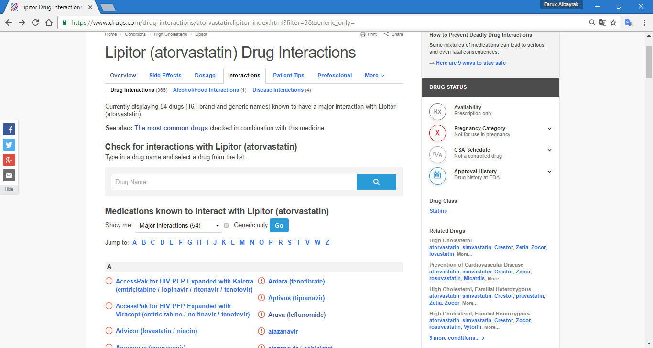
DRUGS.COM
Seçilen ilacın etkileşime girdiği ilaçların listesi

Slide 23
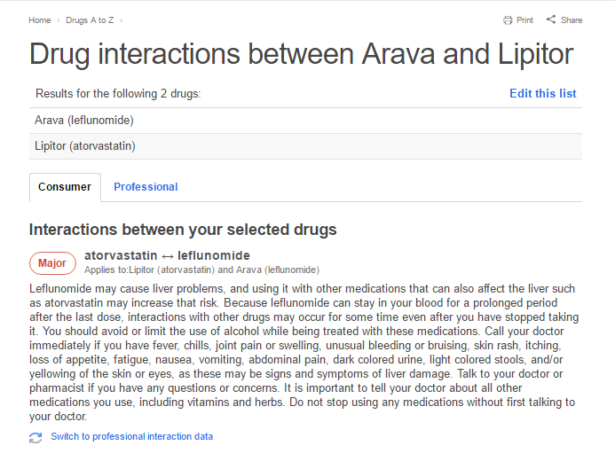
DRUGS.COM
İlaçların birlikte kullanılması sonucunun gösterilmesi

Slide 24
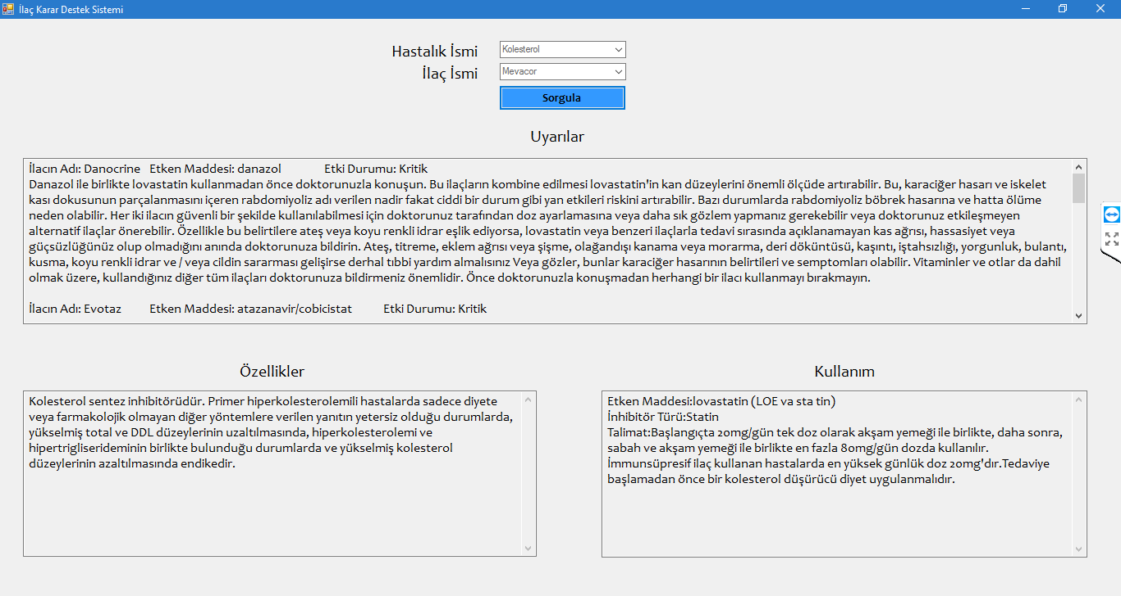
EKRAN GÖRÜNTÜSÜ

Slide 25
KAYNAKÇA
www.ilaçrehberi.com
www.ilactr.com
www.ilacprospektusu.com
www.drugs.com
www.wikipedia.com
www.istanbultip.istanbul.edu.tr

